Slide 1

Тема:
Эффективность адаптивной модуляции в системах мобильной связи при передаче информации в многолучевых каналах
ННГУ имени Н.И. Лобачевского
Выполнил: студент Симонов Е.Е.
Научный руководитель: профессор Мальцев А.А.

Slide 2
Цель работы
  Целью настоящей работы является исследование эффективности адаптивной модуляции в условиях многолучевого канала с релеевскими замираниями сигналов («городской» канал).
  Сравнение систем с постоянной и адаптивной модуляцией, используя следующие метрики битовая и блоковая ошибки, а также пропускная способность.

Slide 3
Задачи
  В среде Matlab реализовать многолучевой канал используя модель Кларка
  Построить симулятор, включающий в себя ряд модуляций, с возможностью их переключения в зависимости от состояния канала, учесть задержки на обратную связь, а так-же возможные погрешности при оценке канала.
  Используя созданную модель получить метрики для исследования эффективности адаптивной модуляции т.е BER, BLER и throughput

Slide 4
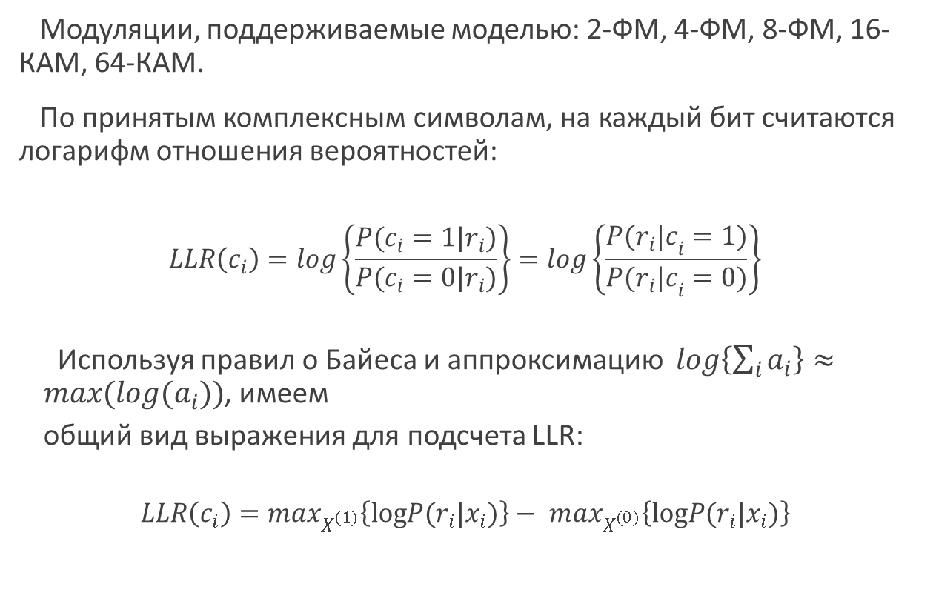
Модуляция и демодуляция
Модуляции, поддерживаемые моделью: 2-ФМ, 4-ФМ, 8-ФМ, 16-КАМ, 64-КАМ.
По принятым комплексным символам, на каждый бит считаются логарифм отношения вероятностей:
  $$LLR\left(c_{i}\right)=log\left\{\frac{P(c_{i}=1|r_{i})}{P(c_{i}=0|r_{i})}\right\}=log\left\{\frac{P({r_{i}|c}_{i}=1)}{P({r_{i}|c}_{i}=0)}\right\}$$
  Используя правил о Байеса и аппроксимацию $log\left\{\sum_{i}{a_{i}}\right\}≈max(log(a_{i}))$, имеем
  общий вид выражения для подсчета LLR:
  $$LLR\left(c_{i}\right)=\max_{X^{(1)}}\left\{logP(r_{i}|x_{i})\right\}− \max_{X^{(0)}}\left\{logP(r_{i}|x_{i})\right\}$$

Slide 5
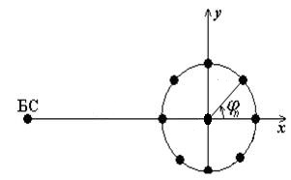
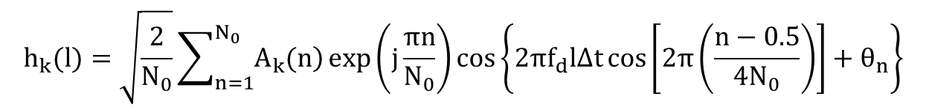
Модель Кларка
$$h_{k}(l)=\sqrt{\frac{2}{N_{0}}}\sum_{n=1}^{N_{0}}{\left.A_{k}(n\right)}\exp\left(j\frac{πn}{N_{0}}\right)\cos\left\{2πf_{d}lΔt\cos\left[2π\left(\frac{n−0.5}{4N_{0}}\right)\right]+θ_{n}\right\}$$

Slide 6
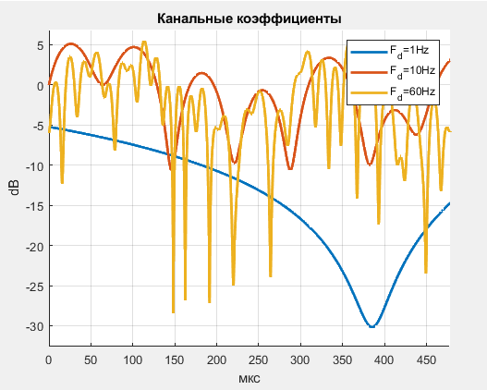
Модель Кларка

Slide 7
Статистические характеристики модели Кларка

Slide 8
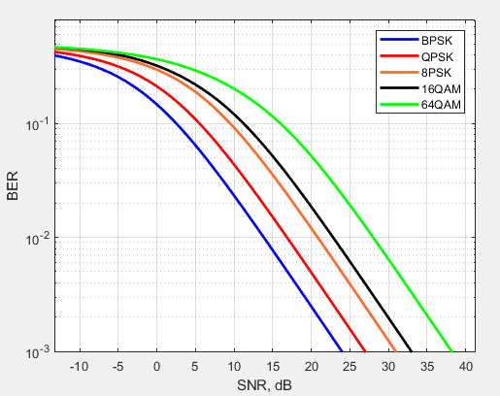
Вероятность битовой ошибки в релеевском канале

Slide 9
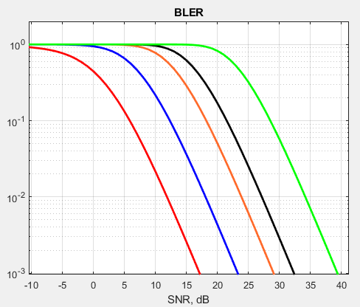
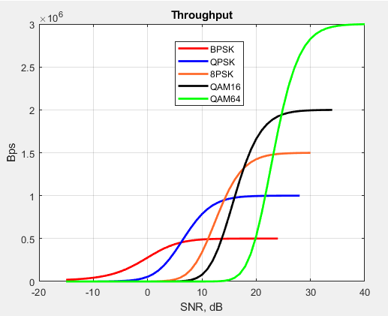
Блоковая ошибка и пропускная способность
N_{t} – общее число символов; N_{p} – число пилотных символов, k_{b} - уровень модуляции (битовая загрузка символа), R_{c} - скорость кода.

Slide 10
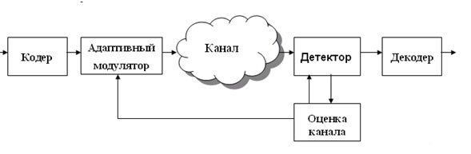
Эффективность адаптивной модуляции

Slide 11
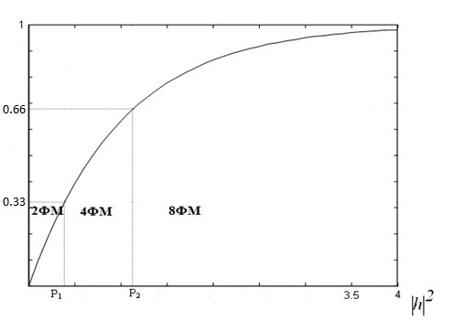
Выбор порогов для адаптивной модуляции

Slide 12
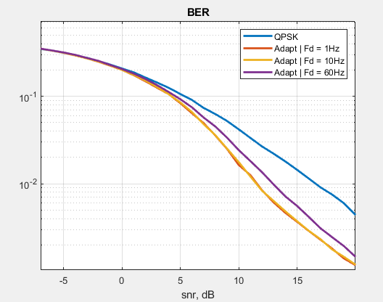
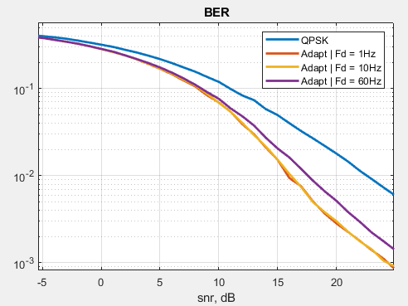
Результаты

Slide 13
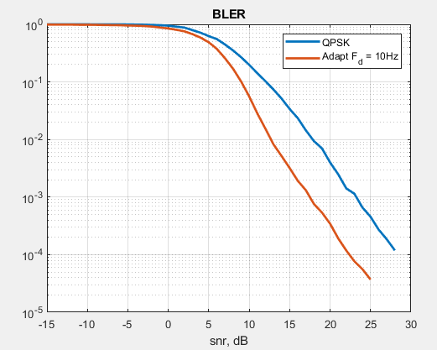
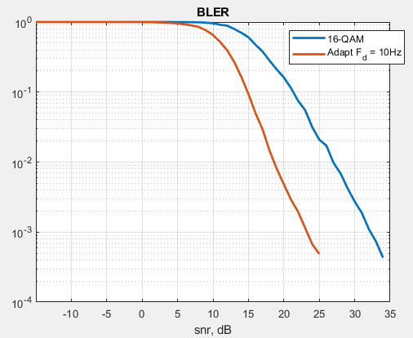

Slide 14
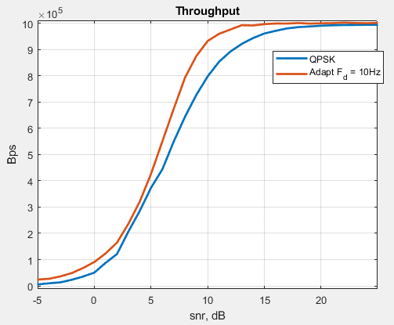
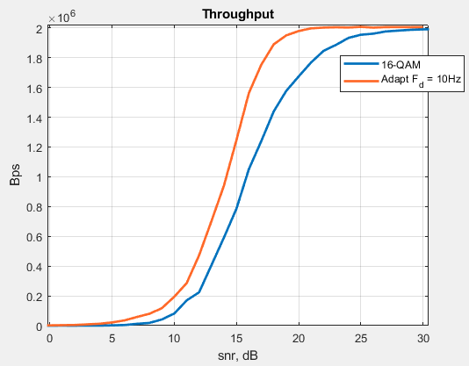

Slide 15
Заключение

Slide 16
Спасибо за внимание!

